Slide 1
FRANCHISE-VEREINBARUNGEN
Bearbeitet von Daria Dudek
Studentin des 3. Studienjahres
Fakultät für Rechtswissenschaften
Rzeszower Universität

Slide 2
AGENDA
Begriffsklärung
Erster Franchisevertrag
Definition eines Franchisevertrags
Methode
Rechtliche Grundlage
Merkmale des Franchisevertrags
Schutzrechte
Rechte und Pflichten
Arten von Franchiseverträgen
Verpflichtungen des Franchisenehmers
Dauer der Franchise-Vereinbarung
Beendigung des Franchisevertrags
Franchise-Quote
Beispielhafte Franchise-Netzwerke
LITERATURVERZEICHNIS
Wörterverzeichnis

Slide 4
DIE BEGRIFFSKLÄRUNG
Durch einen Franchisevertrag ermächtigt der Franchisegeber die Gegenpartei, gemäß ihrem Konzept zu arbeiten.

Slide 6
WANN WURDE DER FRANCHISEVERTRAG ENTWICKELT?
Sowohl die Methode als auch der Franchisevertrag wurden in den 1920 Jahr in den USA entwickelt.

Slide 7
WELCHE METHODE WIRD FÜR DEN FRANCHISEVERTRAG VERWENDET
Die Definition eines Franchisevertrags steht in direktem Zusammenhang mit der wirtschaftlichen Methode zur Umsatzsteigerung.

Slide 8
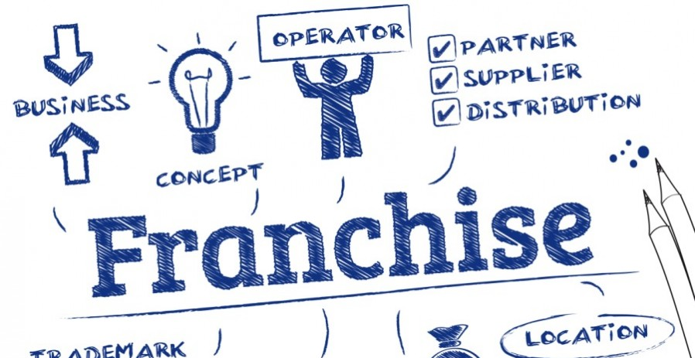
WORUM GEHT ES IN DIESER VEREINBARUNG?
Die Rechte werden aus dem Franchisevertrag übertragen.

Slide 9
RECHTLICHE GRUNDLAGE
Der Franchisevertrag gehört zur Kategorie der sogenannten unbenannte Verträge, was bedeutet, dass es keine gesetzlichen Bestimmungen gibt, die den obligatorischen Inhalt eines solchen Vertrags regeln.

Slide 10
MERKMALE DES FRANCHISEVERTRAGS
Es handelt sich um einen verbindlichen, rentablen, gegenseitigen und zahlbaren Vertrag, der auf dem gegenseitigen Vertrauen der Parteien beruht.

Slide 11
WELCHE GRUNDLEGENDEN RECHTE UND PFLICHTEN SCHAFFT DER FRANCHISEVERTRAG ZWISCHEN DEN PARTEIEN?
Durch einen Franchisevertrag gewährt der Netzwerkorganisator dem Franchisenehmer das Recht, das sogenannte zu nutzen Franchise-Paket.

Slide 12
WELCHE SCHUTZRECHTE BIETET DAS FRANCHISE- PAKIET
Ein Teil des an den Franchisenehmer übertragenen Pakets sind die sogenannten Schutzrechte im Zusammenhang mit dem Franchise-Konzept.

Slide 13
DER FRANCHISEGEBER BIETET IN DER REGEL FOLGENDES AN: 1. Marke und Logo 2. Beratung 3. System für finanzielle Abrechnungen 4. Werbeunterstützung 5. Geschäfts-Know-how.

Slide 15
DER FRANCHISENEHMER KANN FOLGENDEN VERPFLICHTUNGEN HABEN
-Räumlichkeiten für die Erbringung von Dienstleistungen haben
- Gebühren an den Franchisegeber zahlen
- Angemessene Kapitalausstattung
-Beschäftigung und Ansiedlung von Arbeitnehmern

Slide 16
WIE LANGE IST DER VERTRAG ABGESCHLOSSEN
In der Praxis wird der Vertrag auf unbestimmte Zeit oder auf unbestimmte Zeit geschlossen, jedoch nicht kürzer als 3 Jahre und meistens zwischen 5 und 25 Jahren.

Slide 17
KANN DER FRANCHISEVERTRAG VOR ABLAUF DES ZEITRAUMS , FÜR DEN ER ABGESCHLOSSEN WURDE,GEKÜNDIGT WERDEN?
Aufgrund der Tatsache, dass ein solcher Vertrag in der Regel über einen längeren Zeitraum geschlossen wird, sollte er Klauseln über die Möglichkeit seiner Kündigung enthalten.

Slide 18
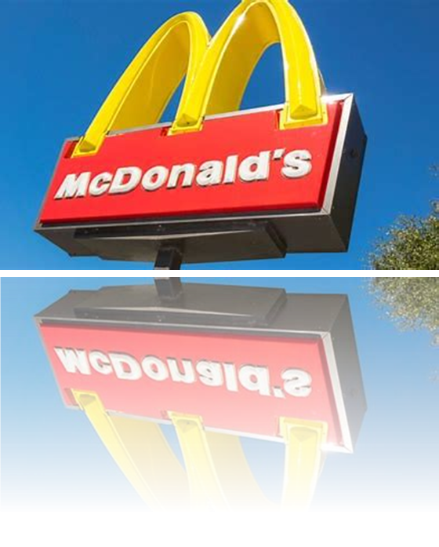
ARTEN VON FRANCHISEVERTRÄGEN
1. Produktion Franchise
2. Vertrieb Franchise
3. Service Franchise
4. Unterordnung Franchise
5. Franchise-Partnerschaft
6. Individuelle Franchise

Slide 19
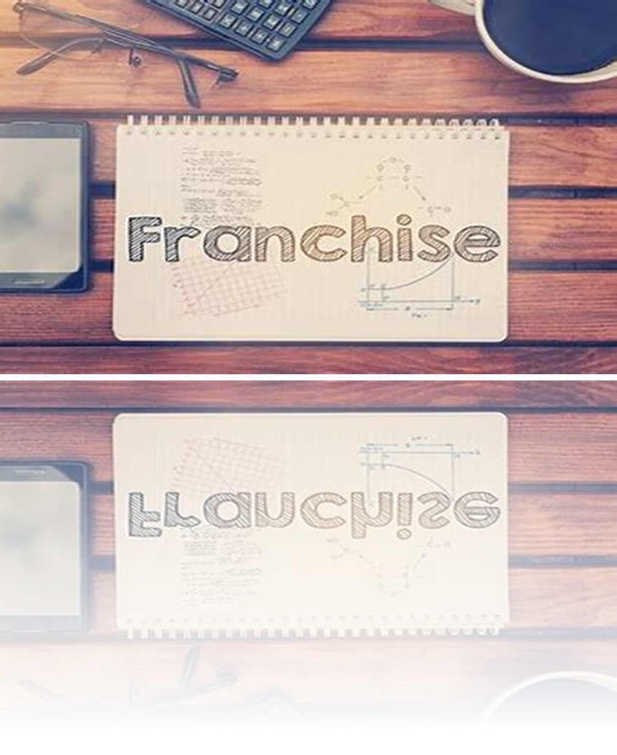
DIE GEBÜHREN BEZIEHEN SICH AUF DIE FRANCHISE-QUOTE Grundlage des Franchisevertrags ist seine Gebühr, dh die Verbindung zum Frnchising-Netzwerk erfolgt gegen Entgelt für den Franchisegeber.

Slide 20
VORTEILE VON FRANCHISEVERTÄGEN
Begünstigte haben größere Chancen auf Erfolg und Marktexpansion.
Der Begünstigte sammelt schnell Erfahrungen in Bezug auf einen bestimmten Markt.
Niedrigere Anschaffungskosten

Slide 21
NACHTEILE VON FRANCHISEVERTRÄGEN
Verlust der Unabhängigkeit.
Sonstige Gebühren. Der Begünstigte muss eine Startgebühr zahlen, gefolgt von regelmäßigen Gebühren, die einen Prozentsatz des Gewinns ausmachen.
Risiko, Netzwerkgeheimnisse zu stehlen.

Slide 22
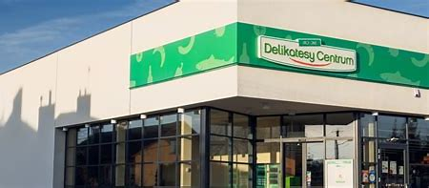
BEISPIELHAFTE FRANCHISE-NETZWERKE

Slide 23
WÖRTERVERZEICHNIS
1. die Rechtsgrundlage- podstawa prawna
2. die Beratung- doradztwo
3. die Werbeunterstützung- wsparcie reklamowe ,
wsparcie promocyjne
4. die Marke- znak handlowy
5. der Vertrag-umowa
6. der Franchisenehmer- franczyzobiorca
7. der Franchisegeber- franczyzodawca
8. die Methode- metoda
9. die Nachteile ( der Nachteil)- wady

Slide 24
WÖRTERVERZEICHNIS
10. die Vorteile (der Vorteil)- zalety
11. sowohl… als auch – jak również, zarówno…jak i…
12. das Vervenden- stosowanie, wykorzystanie , zastosowanie
13. die Erlaubnis- pozwolenie
14. entwickeln- rozwijać
15. die Zusammenarbeit- współpraca
16. die Ableitung-zdobywanie
17. die Erkentinsse- wiedza
18. die Schaffung- tworzenie
19. der Vertrieb- dystrybucja
20. die Dienstleistungen- usługi

Slide 25
FRAGEN
Wann wurden die Methode und der Franchisevertrag entwickelt?
Hat der Franchisevertrag eine Rechtsgrundlage?
Was sind die Verpflichtungen des Franchisenehmers?
4. Was bietet der Franchisegeber an?
5. Wie lange dauert der Franchisevertrag?
6. Welche Arten von Franchiseverträgen kennen Sie?
7. Welche Franchise-Netzwerke wurden in der Präsentation vorgestellt?

Slide 26
LITERATURVERZEICHNIS:
1. Andrzej Kidyba, Prawo Handlowe ,Wydawnictwo C.H BECK Warszawa 2011.
2. Jan Olszewski , Prawo gospodarcze Kompendium , Wydawnictwo C.H BECK Warszawa 2001.

Slide 27
VIELEN DANK FÜR IHRE AUFMERKSAMKEIT.

